Slide 1
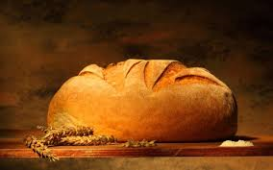
人活着不是单靠食物
（7）

Slide 2
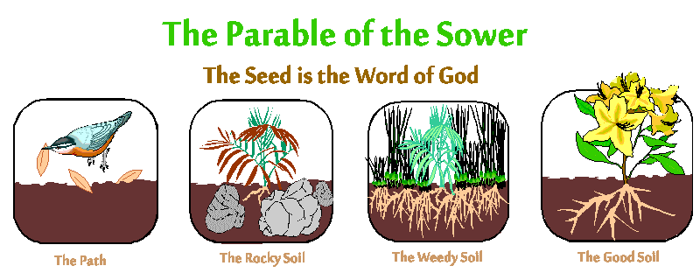
神的道 = 心灵的食物
种子（福音）是有生命的
人心领受神的道需要悔改

Slide 4
撒种的比喻
太13:7 有落在荆棘里的，荆棘长起来，把它挤住了。

Slide 5
荆棘指什么？
创3:17 又对亚当说：你既听从妻子的话，吃了我所吩咐你不可吃的那树上的果子，地必为你的缘故受咒诅；你必终身劳苦纔能从地里得吃的。3:18 地必给你长出荆棘和蒺藜来；你也要吃田间的菜蔬。3:19 你必汗流满面纔得糊口，直到你归了土，因为你是从土而出的。你本是尘土，仍要归于尘土。

Slide 6
荆棘指什么？
赛5:3 耶路撒冷的居民和犹大人哪，请你们现今在我与我的葡萄园中，断定是非。5:4 我为我葡萄园所做之外，还有甚么可做的呢？我指望结好葡萄，怎么倒结了野葡萄呢？5:5 现在我告诉你们，我要向我葡萄园怎样行：我必撤去篱笆，使它被吞灭，拆毁墙垣，使它被践踏。5:6 我必使它荒废，不再修理，不再锄刨，荆棘蒺藜倒要生长。我也必命云不降雨在其上。

Slide 7
撒种的比喻
路8:7 有落在荆棘里的，荆棘一同生长，把它挤住了。
路8:14 那落在荆棘里的，就是人听了道，走开以后，被今生的思虑、钱财、宴乐挤住了，便结不出成熟的子粒来。

Slide 8
撒种的比喻
路8:7 有落在荆棘里的，荆棘一同生长，把它挤住了。
路8:14 那落在荆棘里的，就是人听了道，走开以后，被今生的思虑、钱财、宴乐挤住了，便结不出成熟的子粒来。
相关概念
太6:25 所以我告诉你们，不要为生命忧虑吃甚么，喝甚么；为身体忧虑穿甚么。生命不胜于饮食么？身体不胜于衣裳么？

Slide 9
撒种的比喻
路8:7 有落在荆棘里的，荆棘一同生长，把它挤住了。
路8:14 那落在荆棘里的，就是人听了道，走开以后，被今生的思虑、钱财、宴乐挤住了，便结不出成熟的子粒来。
相关概念
太6:26 你们看那天上的飞鸟，也不种，也不收，也不积蓄在仓里，你们的天父尚且养活他。你们不比飞鸟贵重得多么？6:27 你们那一个能用思虑使寿数多加一刻呢？

Slide 10
撒种的比喻
路8:7 有落在荆棘里的，荆棘一同生长，把它挤住了。
路8:14 那落在荆棘里的，就是人听了道，走开以后，被今生的思虑、钱财、宴乐挤住了，便结不出成熟的子粒来。
相关概念
太6:30 你们这小信的人哪！野地里的草今天还在，明天就丢在炉里，神还给他这样的妆饰，何况你们呢！6:31 所以，不要忧虑说：吃甚么？喝甚么？穿甚么？

Slide 11
撒种的比喻
路8:7 有落在荆棘里的，荆棘一同生长，把它挤住了。
路8:14 那落在荆棘里的，就是人听了道，走开以后，被今生的思虑、钱财、宴乐挤住了，便结不出成熟的子粒来。
相关概念
太6:32 这都是外邦人所求的 (seek or search for)，你们需用的这一切东西，你们的天父是知道的 (your heavenly Father knoweth that ye have need of all these things)。

Slide 12
撒种的比喻
路8:7 有落在荆棘里的，荆棘一同生长，把它挤住了。
路8:14 那落在荆棘里的，就是人听了道，走开以后，被今生的思虑、钱财、宴乐挤住了，便结不出成熟的子粒来。
太6:33 你们要先求他的国和他的义，这些东西都要加给你们了。

Slide 13
申命记28章
¹ 你若留意听从耶和华―你 神的话，谨守遵行他的一切诫命，就是我今日所吩咐你的，他必使你超乎天下万民之上。² 你若听从耶和华―你 神的话，这以下的福必追随你，临到你身上：³ 你在城里必蒙福，在田间也必蒙福。⁴ 你身所生的，地所产的，牲畜所下的，以及牛犊、羊羔，都必蒙福。

Slide 14
申命记28章
⁵ 你的筐子和你的抟麵盆都必蒙福。
⁶ 你出也蒙福，入也蒙福。
⁷ 仇敌起来攻击你，耶和华必使他们在你面前被你杀败；他们从一条路来攻击你，必从七条路逃跑。
⁸ 在你仓房里，并你手所办的一切事上，耶和华所命的福必临到你。耶和华―你 神也要在所给你的地上赐福与你。

Slide 15
申命记28章
⁹ 你若谨守耶和华―你 神的诫命，遵行他的道，他必照着向你所起的誓立你作为自己的圣民。
¹⁰ 天下万民见你归在耶和华的名下，就要惧怕你。
¹¹ 你在耶和华向你列祖起誓应许赐你的地上，他必使你身所生的，牲畜所下的，地所产的，都绰绰有余。

Slide 16
申命记28章
¹² 耶和华必为你开天上的府库，按时降雨在你的地上。在你手里所办的一切事上赐福与你。你必借给许多国民，却不至向他们借贷。
¹³ 你若听从耶和华―你 神的诫命，就是我今日所吩咐你的，谨守遵行，不偏左右，也不随从事奉别神，耶和华就必使你作首不作尾，但居上不居下。

Slide 17
林后 1:20 神的应许，不论有多少，在基督都是是的。所以藉着他也都是实在（实在：原文是阿们）的，叫神因我们得荣耀。
2 Cor 1:20 For all the promises of God in him are yea, and in him Amen, unto the glory of God by us.

Slide 18
林后 1:20 神的应许，不论有多少，在基督都是是的。所以藉着他也都是实在（实在：原文是阿们）的，叫神因我们得荣耀。
2 Cor 1:20 For all the promises of God in him are yea, and in him Amen, unto the glory of God by us.

Slide 19
撒种的比喻
路8:7 有落在荆棘里的，荆棘一同生长，把它挤住了。
路8:14 那落在荆棘里的，就是人听了道，走开以后，被今生的思虑、钱财、宴乐挤住了，便结不出成熟的子粒来。
我
内心相信的真理
内心相信的谎言

Slide 20
撒种的比喻
路8:7 有落在荆棘里的，荆棘一同生长，把它挤住了。
路8:14 那落在荆棘里的，就是人听了道，走开以后，被今生的思虑、钱财、宴乐挤住了，便结不出成熟的子粒来。
我
内心相信的真理
内心相信的谎言

Slide 21
撒种的比喻
路8:7 有落在荆棘里的，荆棘一同生长，把它挤住了。
路8:14 那落在荆棘里的，就是人听了道，走开以后，被今生的思虑、钱财、宴乐挤住了，便结不出成熟的子粒来。
相关概念
太6:21 因为你的财宝在那里，你的心也在那里。6:22 眼睛就是身上的灯。你的眼睛若瞭亮，全身就光明；6:23 你的眼睛若昏花，全身就黑暗。你里头的光若黑暗了，那黑暗是何等大呢！

Slide 22
撒种的比喻
路8:7 有落在荆棘里的，荆棘一同生长，把它挤住了。
路8:14 那落在荆棘里的，就是人听了道，走开以后，被今生的思虑、钱财、宴乐挤住了，便结不出成熟的子粒来。
相关概念
腓4:6 应当一无挂虑，只要凡事藉着祷告、祈求，和感谢，将你们所要的告诉神。4:7 神所赐、出人意外的平安必在基督耶稣里保守你们的心怀意念(noema or perception)。

Slide 23
撒种的比喻
路8:7 有落在荆棘里的，荆棘一同生长，把它挤住了。
路8:14 那落在荆棘里的，就是人听了道，走开以后，被今生的思虑、钱财、宴乐挤住了，便结不出成熟的子粒来。
相关概念
路1:35 天使回答说：圣灵要临到你身上，至高者的能力要荫庇你，因此所要生的圣者必称为神的儿子。1:36 况且你的亲戚以利沙伯，在年老的时候也怀了男胎，就是那素来称为不

Slide 24
撒种的比喻
路8:7 有落在荆棘里的，荆棘一同生长，把它挤住了。
路8:14 那落在荆棘里的，就是人听了道，走开以后，被今生的思虑、钱财、宴乐挤住了，便结不出成熟的子粒来。
相关概念
生育的，现在有孕六个月了。1:37 因为，出于神的话，没有一句不带能力的。1:38 马利亚说：我是主的使女，情愿照你的话成就在我身上。天使就离开他去了。

